Slide 1
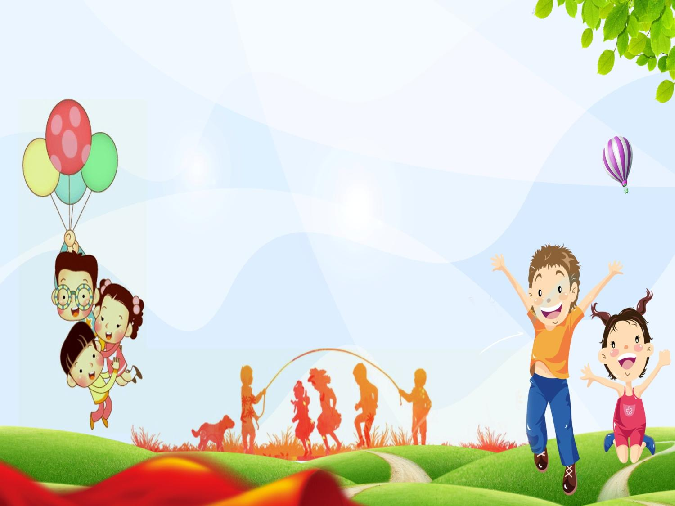
«Фитбол - гимнастика» для детей старшего дошкольного возраста Подготовила: Кокорина Олеся Изосимовна, воспитатель
Муниципальное дошкольное образовательное учреждение
«Детский сад № 18 «Сказка»
Городской округ Архангельской области
«Город Коряжма»

Slide 2
Актуальность В последнее время у детей наблюдается значительное ухудшение здоровья. А именно ухудшение осанки, нарушения опорно – двигательного аппарата, плоскостопие. С помощью фитбол – гимнастики, игровых упражнений и игр с фитболом можно значительно повысить уровень здоровья детей.

Slide 3
Цель: повышение уровня физической подготовленности детей и укрепление их здоровья путем комплексного использования фитбола с детьми. Задачи: - развитие физических качеств (гибкости, ловкости, координации) - укрепление рук и плечевого пояса - укрепление ног и свода стопы (профилактика плоскостопия) - совершенствование функций организма, повышение его защитных свойств и устойчивости к заболеваниям.

Slide 4
Цвет мяча и его воздействие
Теплый цвет (красный, оранжевый) повышает активность, усиливает возбуждение центральной нервной системы. Этот цвет обычно выбирают активные дети с холерическими чертами.
Холодный цвет (синий, фиолетовый) успокаивает. Его выбирают дети с флегматичными чертами, спокойные, чуть заторможенные, инертные.
Зеленый цвет обладает уникальной способностью снимать усталость.
Желтый цвет подходит для профилактики и борьбы с депрессией.

Slide 5
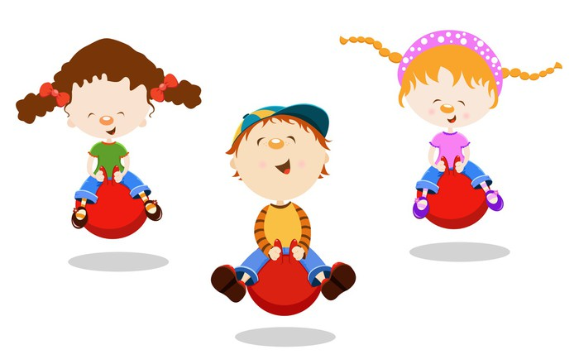
Эффективность использования фитбола.
Укрепление мышц спины и таза. Формирование осанки.
Увеличение гибкости и подвижности суставов
Укрепление мышц брюшного пресса
Профилактика плоскостопия
Укрепление ног и свода стопы. Рук и плечевого пояса
Развитие равновесия и вестибулярного аппарата

Slide 6
Важные правила фитбол-гимнастики 1. Подбирать мяч каждому ребенку по росту. 2. Следить за правильной посадкой. 3. Надевать на ребенка удобную одежду и нескользящую обувь 4. Начинать с простых упражнений плавно переходя к более сложным. 5. Упражнения не должны причинять ребенку боль или дискомфорт. 6. Физическая нагрузка должна строго дозироваться в соответствии с возрастными возможностями детей. 7. Следить за техникой выполнения упражнений, соблюдать приемы страховки и учить детей самостраховке на занятии с мячами. 8. На каждом занятии стремиться к созданию положительного эмоционального фона, бодрого и радостного настроения.

Slide 7
Фитбол – гимнастика Для полного освоения фитбола, предусматривается поэтапное включение. 1 этап Познакомить и заинтересовать детей в занятиях на фитболе. Обучение детей правильной посадке на фитболе, держать осанку, сохраняя равновесие. Диаметр мяча для детей 3-5 лет должен быть 45см, для детей от 5-6 лет 50см; 6-7 лет – 55см; для детей ростом от 150-165см нужен мяч диаметром 65 см.; для детей и взрослых, имеющих рост 170-190см - мяч диаметром 75 см.

Slide 8
2 этап Обучение сохранения равновесия и осанки при использовании в упражнениях рук и ног, покачивании. Сохранение равновесия и осанки при уменьшении площади опоры на ноги. Учить детей расслаблению мышц и правильному дыханию. 3 этап Обучение выполнения общеразвивающих упражнений с использованием фитбола в едином темпе. 4 этап Совершенствование качества выполнения упражнений на фитболе. Сохранять у детей интерес к выполнению упражнений.

Slide 9
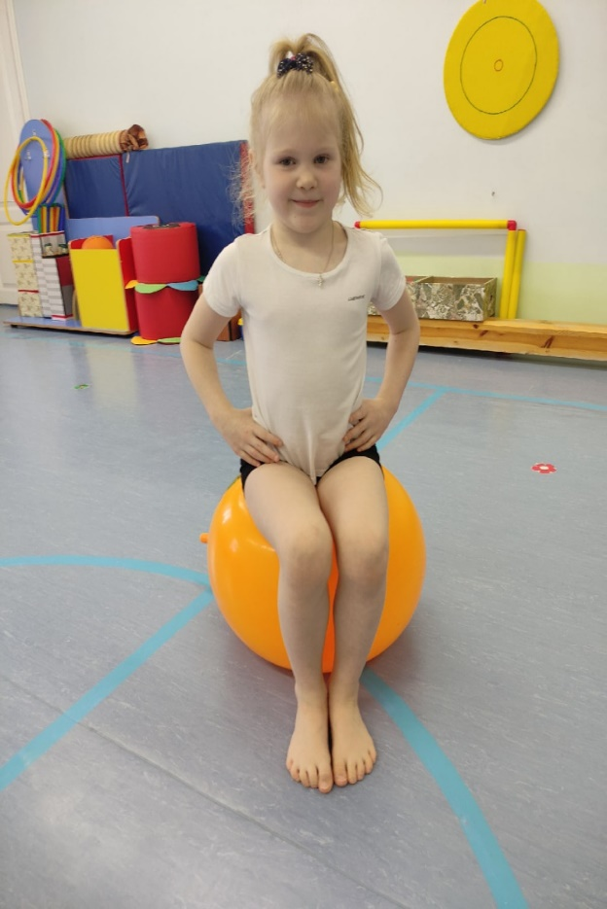
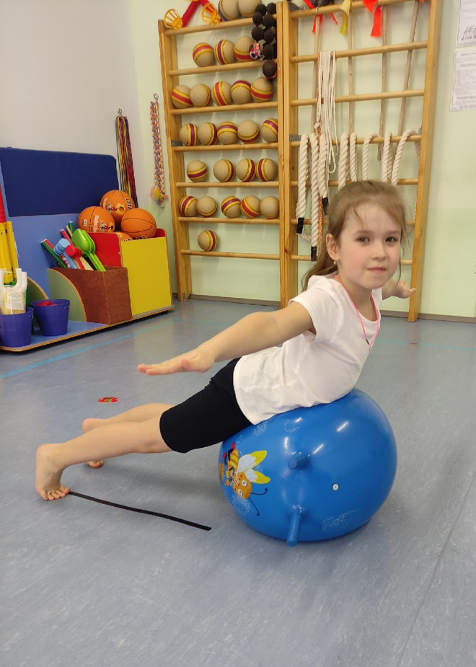
Для формирования правильной осанки, профилактики плоскостопия, укрепления брюшного пресса, равновесия и координацию движений мы часто используем следующие игровые упражнения «Лошадка» «Филин» «Самолет»

Slide 10
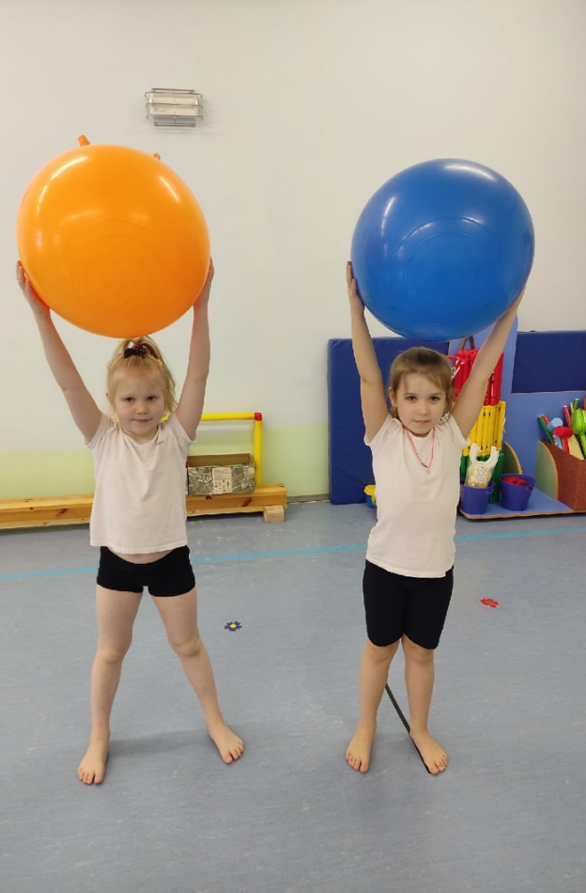
«Мостик» «Звездочка» «Дерево»

Slide 11
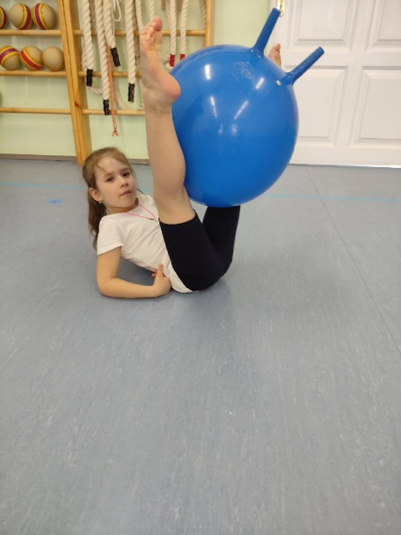
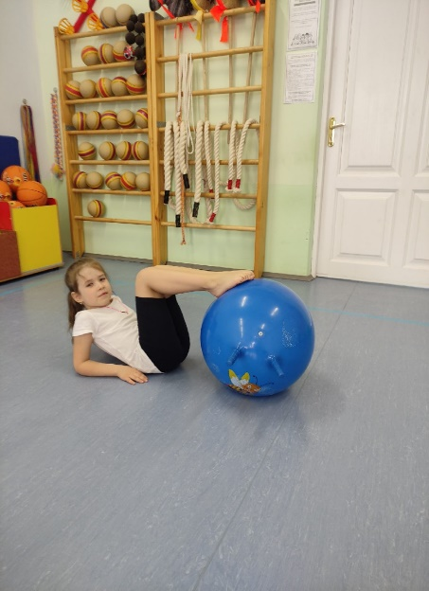
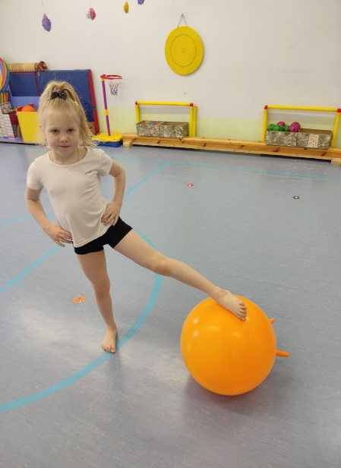
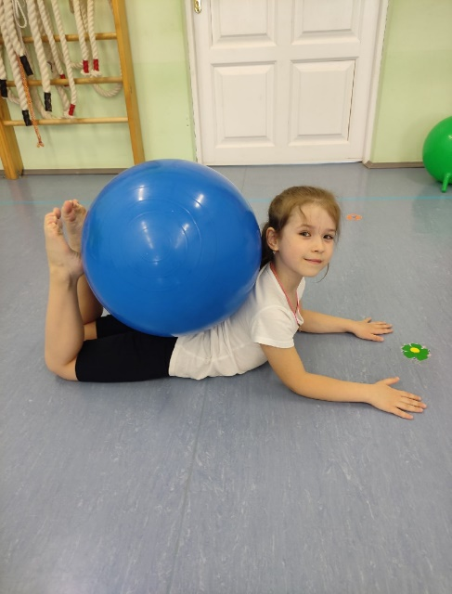
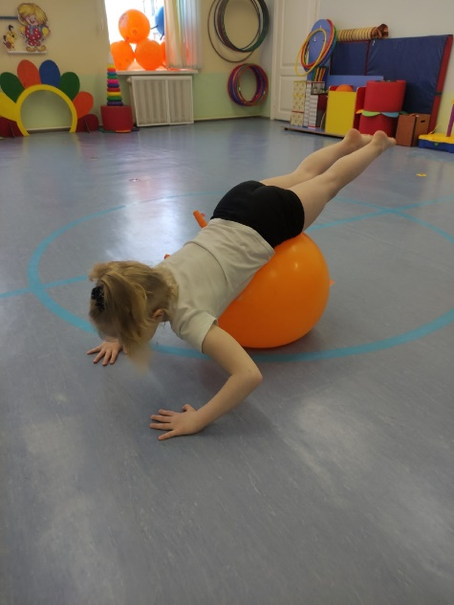
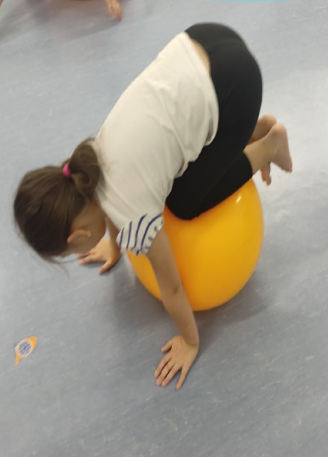

Slide 12
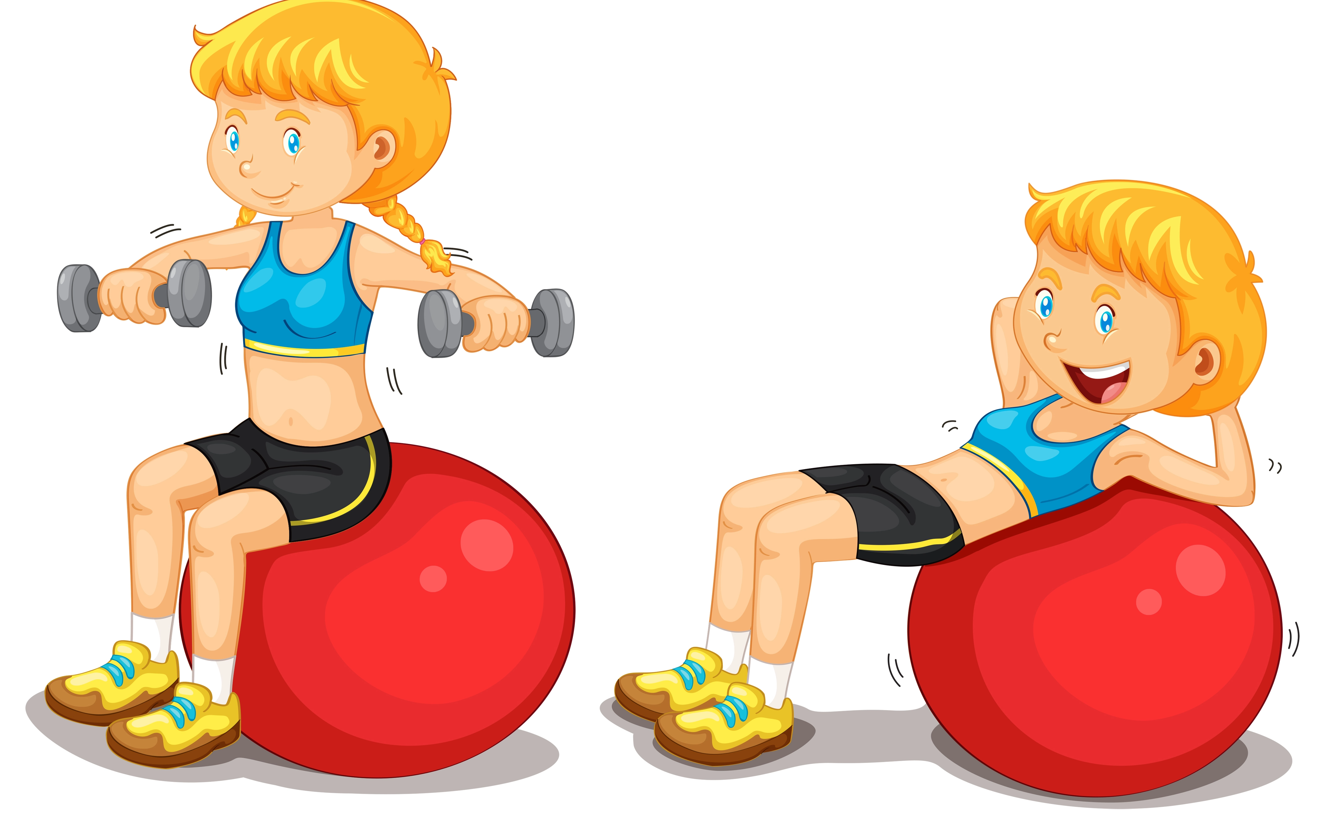
Подвижная игра с использованием фитбола Существует множество подвижных игр с использованием фитбола. Благодаря такому простому инвентарю, игра становится интересней, а дети в свою очередь с большим удовольствием принимают участие в таких видах двигательной активности. «Пингвины на льдине» Дети - «пингвины» бегают свободно по залу. Фитболы – «льдины» в произвольном порядке разбросаны на полу. Водящий ребёнок – «охотник» пытается поймать «пингвинов» и запятнать их. Если «пингвин» забрался на «льдину», то есть сидит на мяче, не касаясь при этом пола ногами, ловить его не разрешается.

Slide 13
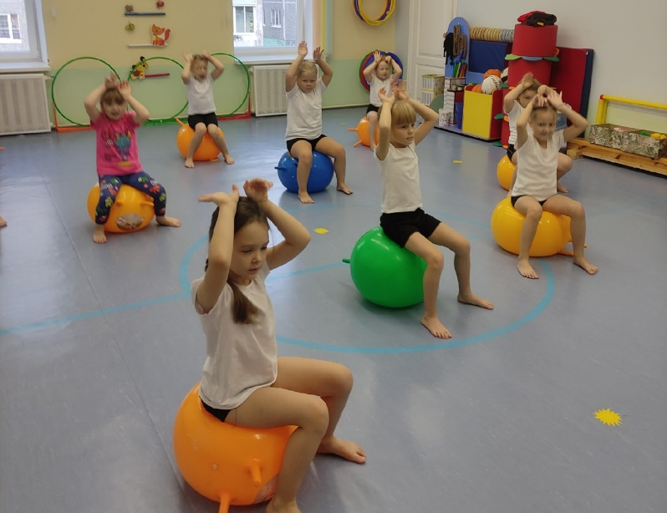
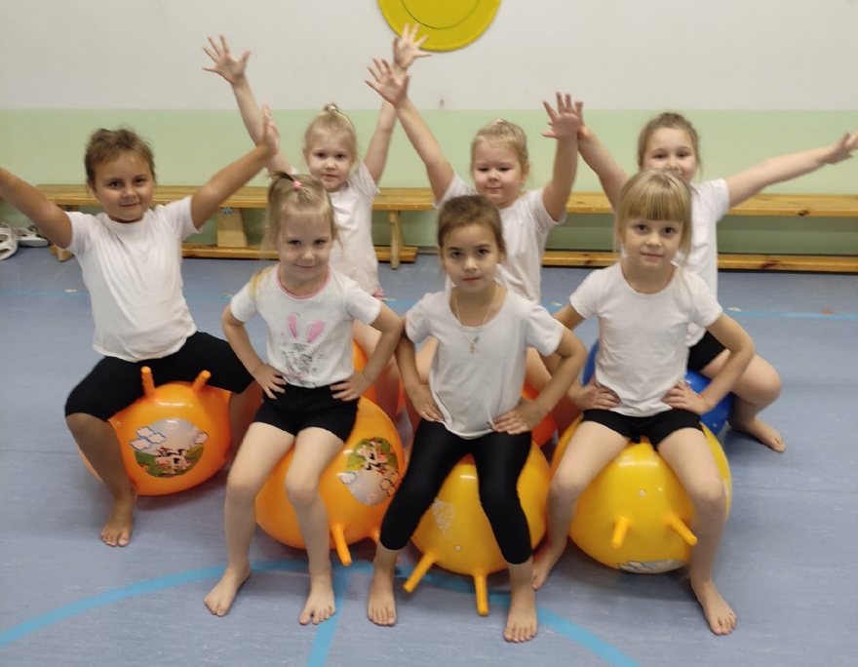
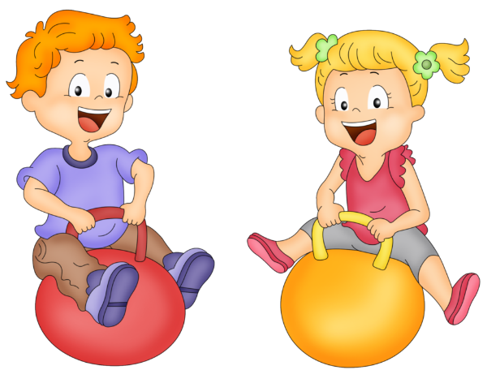
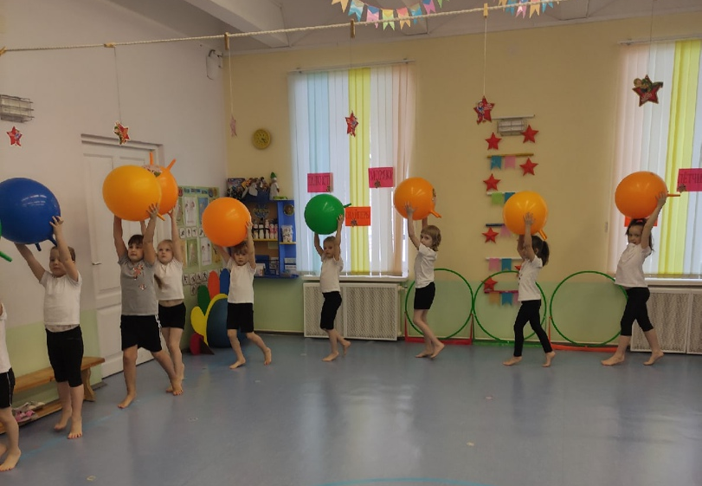

Slide 14
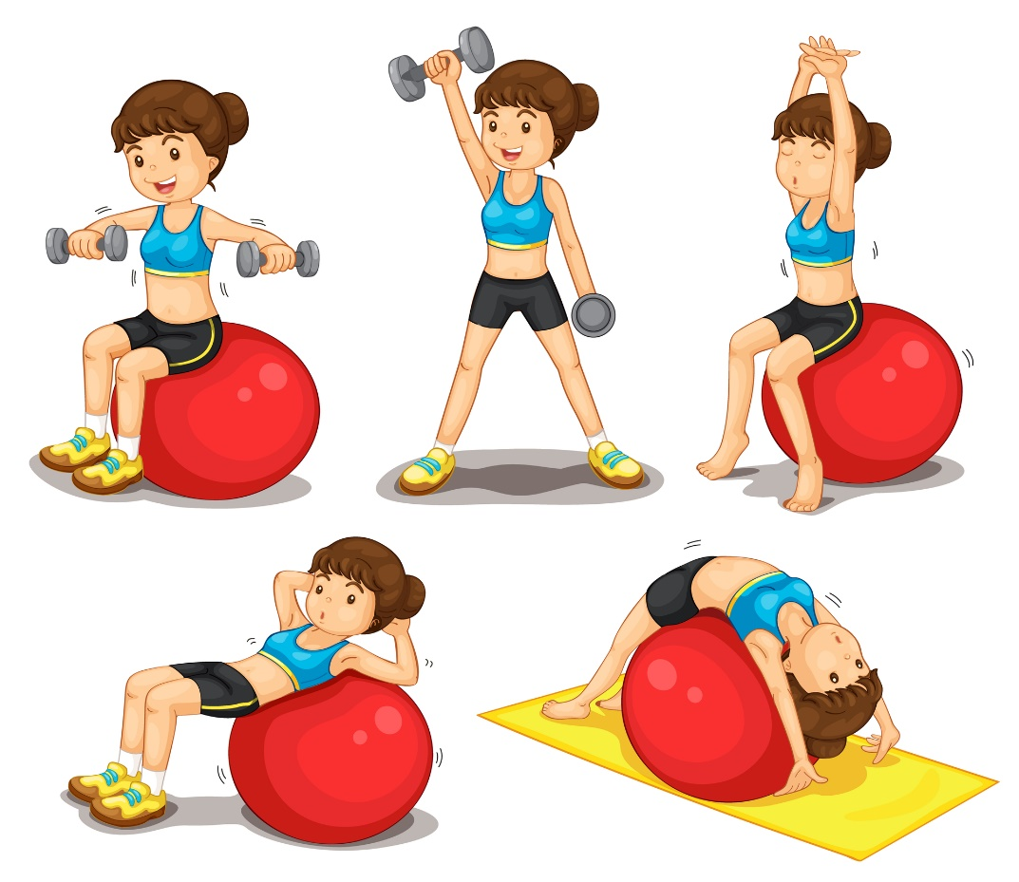
Таким образом, применение инновационных здоровьесберегающих технологий в виде фитбол-гимнастики и подвижных игр с фитболом имеет благотворное влияние на состояние здоровья и физическое развитие детей. Снижается утомление, повышается эмоциональный настрой. Дети получают приятные эмоции от взаимодействия с фитболами, радуются победам друг друга и новым умениям.

Slide 15
Спасибо за внимание!

